Slide 1
電子教材の閲覧データとコンテンツ内容を用いた学習者のスコア予測
2023/3/4
兵庫県立大学 社会情報科学部 小岸沙也加
九州大学 データ駆動イノベーション推進本部 峰松 翼
九州大学 大学院システム情報科学研究院 島田 敬士
兵庫県立大学 大学院情報科学研究科 川嶋 宏彰

Slide 2
背景
講義ではオンライン上で講義資料が閲覧できる機能が使われる
詳細な閲覧データを取得することができる
学生の行動から理解度が推定ができれば
早めのアプローチが学生にできるのでは？
2

Slide 3
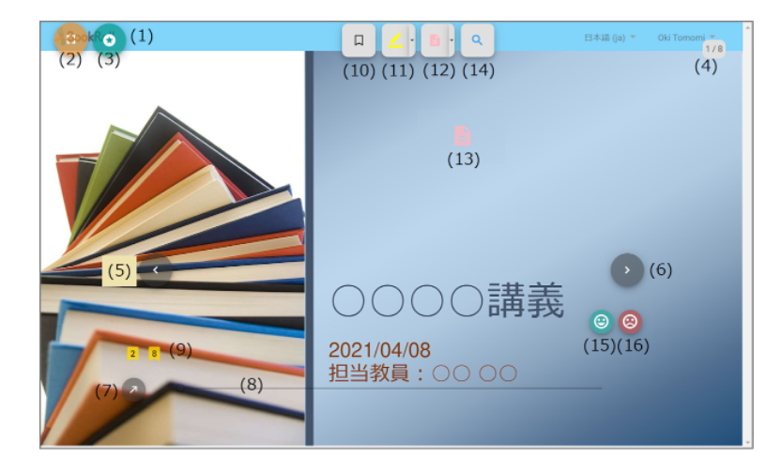
講義画面
ブックマーク, マーカー, メモ, コンテンツ内検索
レコメンド
現在のページ/全ページ数
前ページへ
次ページへ
わかった /
わからなかった
ブックマークしたページ
ページ移動

Slide 4
閲覧データを使用した先行研究
毎週生徒の最終成績を予測し、学生のリスクの有無を分類 [1]
⇒ 情報のある週とない週の行動を考慮し、データを変換させることで、
高精度な分類モデルを導出している
どの学習行動が成績に関連するかを調べた研究 [2]
⇒ 特定の行動を要素として成績を予測し、上位・中位・下位に分類、
それぞれの傾向と差を観察することでより的確なアドバイスをできる
[1] Leelaluk Sukrit, Minematsu Tsubasa, Taniguchi Yuta,Okubo Fumiya, and Shimada Atsushi. Predicting student performance based on lecture materials data using neural network models. CEUR Workshop Proceedings, pp. 11–20, 2022.
[2] 椎野徹也, 峰松翼, 島田敬士, 谷口倫一郎. デジタル教材の学習ログと成績の関連分析. 情報処理学会研究報告, Vol.2020-CLE-30, No. 10, pp. 1–4, 2020.
3

Slide 5
アプローチ
コンテンツそのものが予測に繋がるか明らかでない
学生の行動はコンテンツが前提にあるのでは？
入力：閲覧データ、コンテンツ情報（講義資料）
出力：小テストごとに予測した点数
評価：小テストごとに求めたRMSE(Root Mean Square Error)の平均
コンテンツ情報を使用することで予測精度があがるのか
4

Slide 6
使用データ
九州大学講義（ 2020年 情報系科目）
閲覧データ（講義回数：7回、対象学生：100名、200,818ログ）
コンテンツ（スライド）
小テストのデータ（小テスト回数：8回、問題数：5問、4択問題）
（学生番号・問題文・学生の選択・正解かどうか・提出時間）
2週目に2回行われている
5

Slide 7



全体像
閲覧データのみで予測
学生 | 予測点数
0 | 5
1 | 4
2 | 3
学生0
…
…
ベースライン
学生N
LightGBMで スコアを予測
閲覧データの取得
学生の行動特徴量を抽出（行動回数・閲覧時間）
閲覧データとコンテンツを使用して予測
学生の学習行動
ページ1
…
…
学生 | 予測点数
0 | 5
1 | 3
2 | 5
BERT
提案手法
ページN
コンテンツの取得
テキストのベクトル化（768次元）
6

Slide 8
スコア予測手法
ベースライン
閲覧データから各ページにおける各操作の操作回数、閲覧時間を求める
⇒ 行動特徴ベクトル
行動特徴ベクトル のみを使用
次元数はページ数×(12 (行動) + 1 (ページ閲覧時間))
学生ごとに閲覧時間の長いページの情報を多く含むコンテンツベクトル
⇒ 閲覧コンテンツベクトル
行動特徴ベクトル と閲覧コンテンツベクトルを使用
userID | Open1 | Close1 |  | Next15 | Prev15
0 | 3 | 0 |  | 4 | 3
1 | 2 | 1 |  | 3 | 2
…
↑行動特徴ベクトル
提案手法
7

Slide 9
閲覧コンテンツベクトル
Aさんの 閲覧コンテンツベクトル
ページベクトル
ページベクトル
Aさん
…
⇒
1
N
sum
ページベクトル
ページベクトル
Bさんの 閲覧コンテンツベクトル
Bさん
…
⇒
1
N
sum
事前学習済Sentence-BERT[3]でベクトル化
[3] https://huggingface.co/sonoisa/sentence-bert-base-ja-mean-tokens-v2. last accessed on 11 January, 2023.
8

Slide 10
閲覧コンテンツベクトル
Aさんの 閲覧コンテンツベクトル
ページベクトル
ページベクトル
Aさん
…
⇒
全ての学生が同じベクトルになってしまう
1
N
sum
ページベクトル
ページベクトル
Bさんの 閲覧コンテンツベクトル
Bさん
…
⇒
1
N
sum
事前学習済Sentence-BERT[3]でベクトル化
[3] https://huggingface.co/sonoisa/sentence-bert-base-ja-mean-tokens-v2. last accessed on 11 January, 2023.
8

Slide 11
閲覧コンテンツベクトル
4秒
4秒
10秒
4秒
10秒
10秒
Aさん
…
1
N
同じページでも閲覧時間は 学生ごとに異なる
6秒
6秒
20秒
20秒
Bさん
…
閲覧時間に注目
1
N
9

Slide 12
閲覧コンテンツベクトル
Aさんの 閲覧コンテンツベクトル
10秒
ページベクトル
4秒
ページベクトル
Aさん
…
⇒
1
N
sum
6秒
ページベクトル
20秒
ページベクトル
Bさんの 閲覧コンテンツベクトル
Bさん
…
⇒
1
N
sum
1回の閲覧時間が5分より長いページは放置されたものとして省く
9

Slide 13
評価
ベースラインと閲覧コンテンツベクトルのみと提案手法で予測結果を比較
LightGBMを使用してスコア予測
5-foldの交差検証でRMSEを計算、評価
小テスト8回分点数予測
5点満点
11

Slide 14
結果
小テストごとに求めたRMSEの平均（5点満点）
1.076
0.945
1.039
1.025
1.009
0.941
5-foldの交差検証でRMSEを計算
手法別に比較
行動特徴ベクトルのみ （ベースライン）
閲覧コンテンツベクトルのみ
行動特徴ベクトル ＆閲覧コンテンツベクトル
RMSE平均
時間別に比較
講義時間内＋前後1時間
講義時間内＋講義時間外全て
コンテンツ情報を含めることが
スコア予測に貢献する
10

Slide 15
結果
小テストごとに求めたRMSEの平均（5点満点）
1.076
0.945
1.039
1.025
1.009
0.941
手法別に比較
行動特徴ベクトルのみ （ベースライン）
閲覧コンテンツベクトルのみ
行動特徴ベクトル ＆閲覧コンテンツベクトル
RMSE平均
時間別に比較
講義時間内＋前後1時間
講義時間内＋講義時間外全て
コンテンツ情報を含めることが
スコア予測に貢献する
10

Slide 16
まとめ
コンテンツ情報を含めることでスコア予測精度向上を目指す
コンテンツ情報を含めることは予測精度向上に繋がる
長く閲覧したコンテンツ情報が予測精度向上に繋がる可能性がある
今後の課題
ページベクトルに画像の情報や配置の情報を含める
問題1問ごとに正解 /不正解を予測する
11

Slide 17
結果(P10の補足)
講義時間内＋前後
講義時間外
小テスト | ベースライン | 閲覧コンテンツベクトル | 提案手法 | ベースライン | 閲覧コンテンツベクトル | 提案手法
1週目 | 1.144 | 1.219 | 1.217 | 1.051 | 1.072 | 1.103
2週目(1) | 1.052 | 1.166 | 1.083 | 1.194 | 1.060 | 1.080
2週目(2) | 1.088 | 0.777 | 0.796 | 1.089 | 0.707 | 0.690
3週目 | 0.909 | 0.619 | 0.611 | 0.902 | 0.384 | 0.390
4週目 | 1.191 | 1.109 | 1.107 | 1.283 | 1.068 | 1.072
5週目 | 1.220 | 0.932 | 0.968 | 1.139 | 1.020 | 1.007
6週目 | 1.075 | 1.199 | 1.132 | 1.085 | 1.004 | 0.949
7週目 | 1.372 | 1.180 | 1.155 | 1.433 | 1.242 | 1.233
平均 | 1.076 | 0.945 | 0.941 | 1.039 | 1.025 | 1.009

Slide 18
operation
使った
OPEN, NEXT, PREV, CLOSE, PAGE_JUMP, GETIT, OPEN_RECOMMENDATION, CLOSE_RECOMMENDATION, NOTGETIT, ADD MARKER, DELETE MARKER, CLICK_RECOMMENDATION, open_time(後から加えた閲覧時間)
削った
TIMER_STOP, TIMER_PAUSE, MEMO_TEXT_CHANGE_HISTORY, ADD MEMO, ADD BOOKMARK, LINK_CLICK, CHANGE MEMO, BOOKMARK_JUMP, DELETE BOOKMARK, DELETE_MEMO, SEARCH, SEARCH_JUMP, ADD_HW_MEMO
Notes:
-----------------------------------------------------

Slide 19
閲覧データ
Log id | Contents id | Contents name |  | Operation date | Operation name | Page no |  | User id
331 | 1 | イントロダクション |  | 2020/05/12 12:55:15 | OPEN | 1 |  | 0
332 | 1 | イントロダクション |  | 2020/05/12 12:56:00 | NEXT | 1 |  | 0
333 | 1 | イントロダクション |  | 2020/05/12 12:56:15 | NEXT | 2 |  | 0
334 | 1 | イントロダクション |  | 2020/05/12 12:56:20 | PREV | 3 |  | 0
335 | 1 | イントロダクション |  | 2020/05/12 12:57:00 | ADD_ MERKER | 2 |  | 0
336 | 1 | イントロダクション |  | 2020/05/12 12:57:04 | NEXT | 2 |  | 0
…
…
…
5

Slide 20
小テストデータ
Questionid | State | Time | Question summary | Response summary | User id
333 | Right | 2020/05/12 14:55:15 | ICT について~ | コンピュータセキュリティについて~ | 30
336 | Wrong | 2020/05/12 14:55:15 | パスワードの扱いについて~ | 異なっていれば~ | 30
339 | Right | 2020/05/12 14:55:15 | セキュリティについて~ | 設計段階から~ | 30
343 | Right | 2020/05/12 14:55:15 | 日本国政府の~ | サイバーセキュリティ戦略~ | 30
349 | Right | 2020/05/12 14:55:15 | サプライチェーンに関する正しい説明を~ | 取引の連鎖には~ | 30
332 | Right | 2020/05/12 14:57:04 | ICT について~ | メール送信のタイミング~ | 26
…
6

